Slide 1
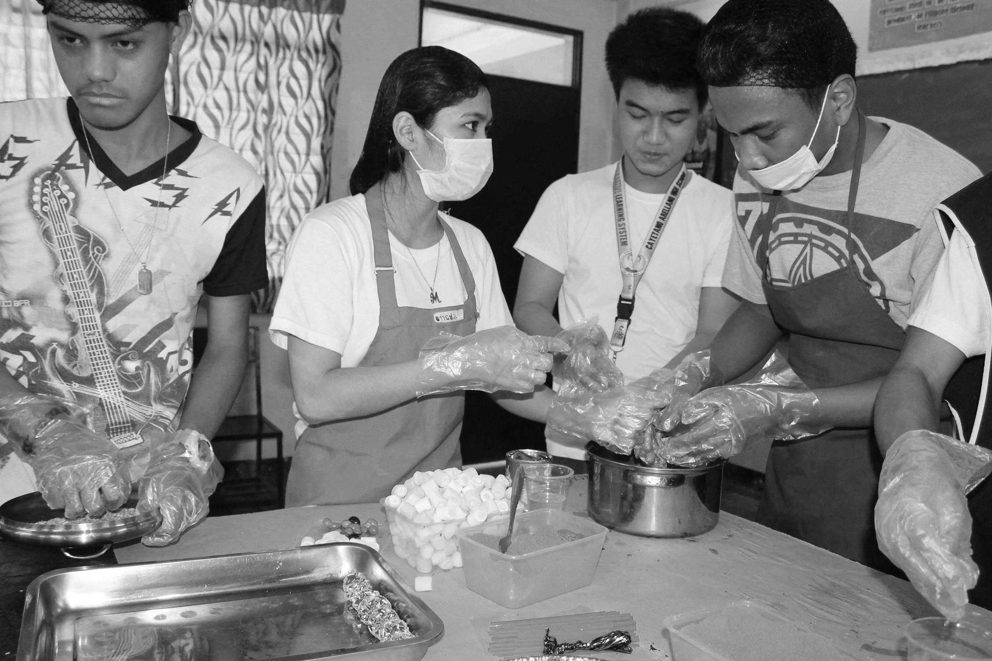
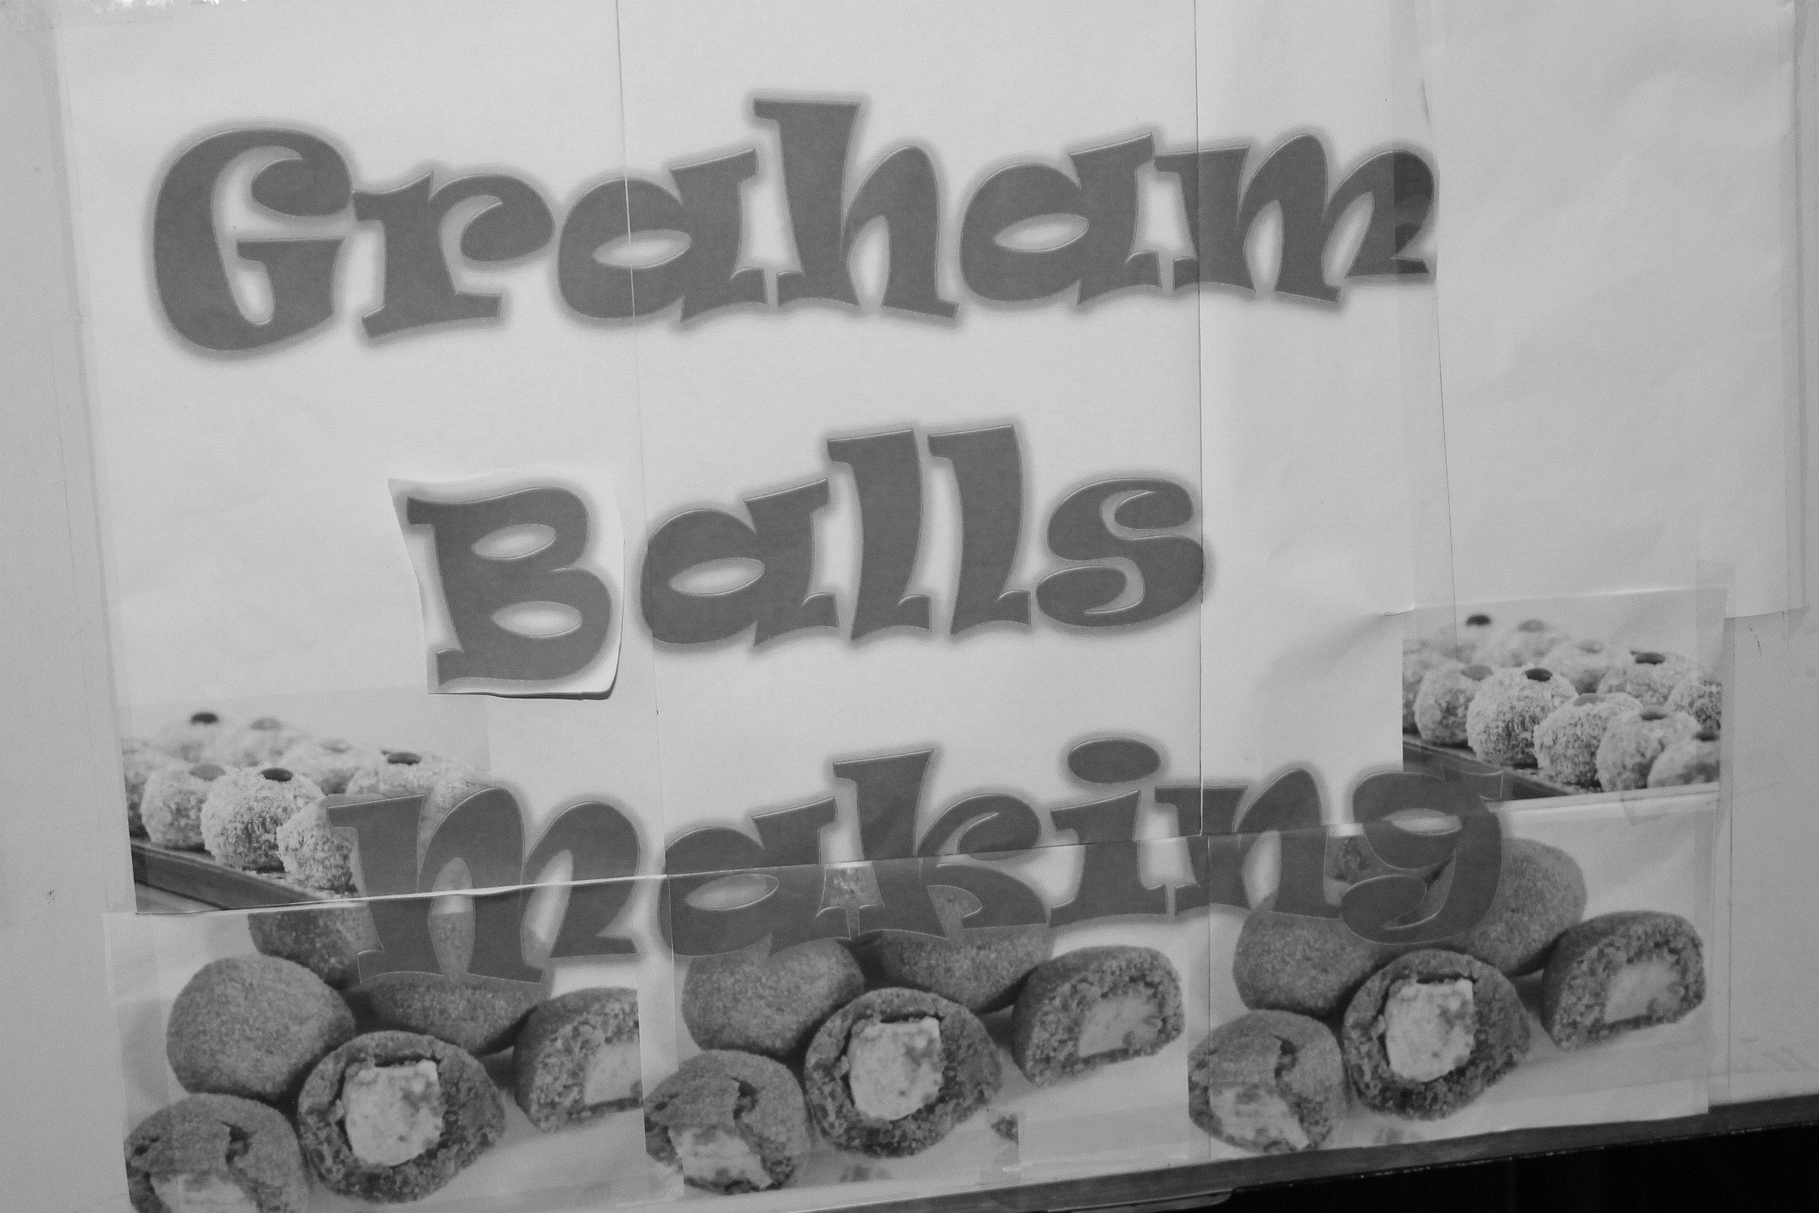
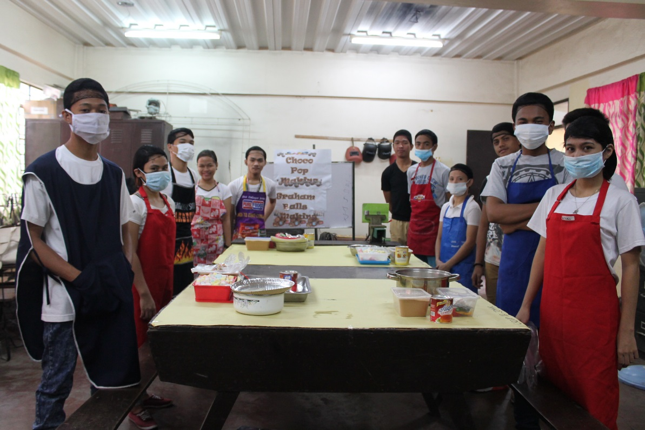
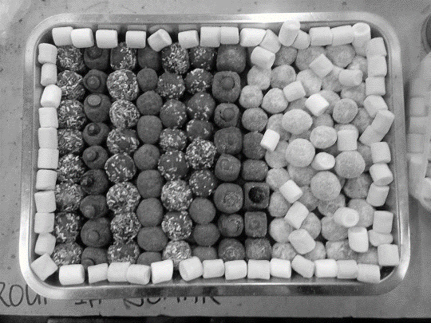
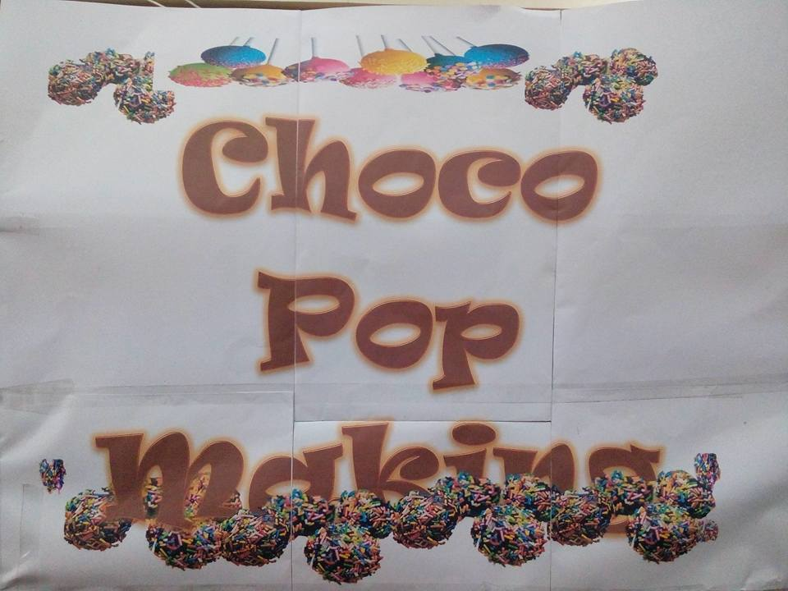
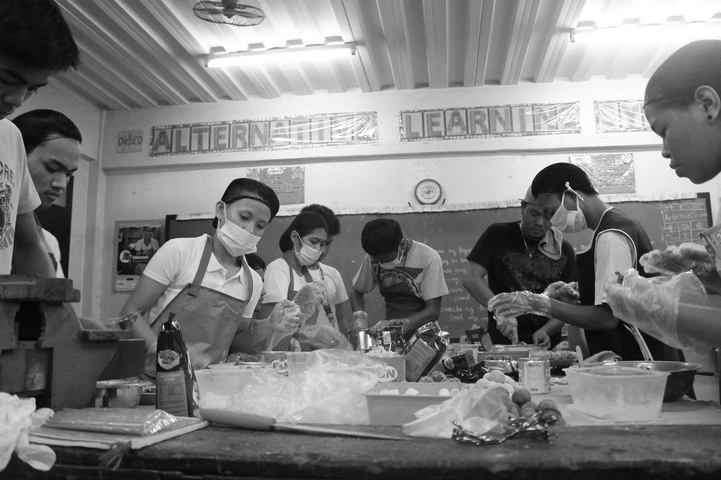
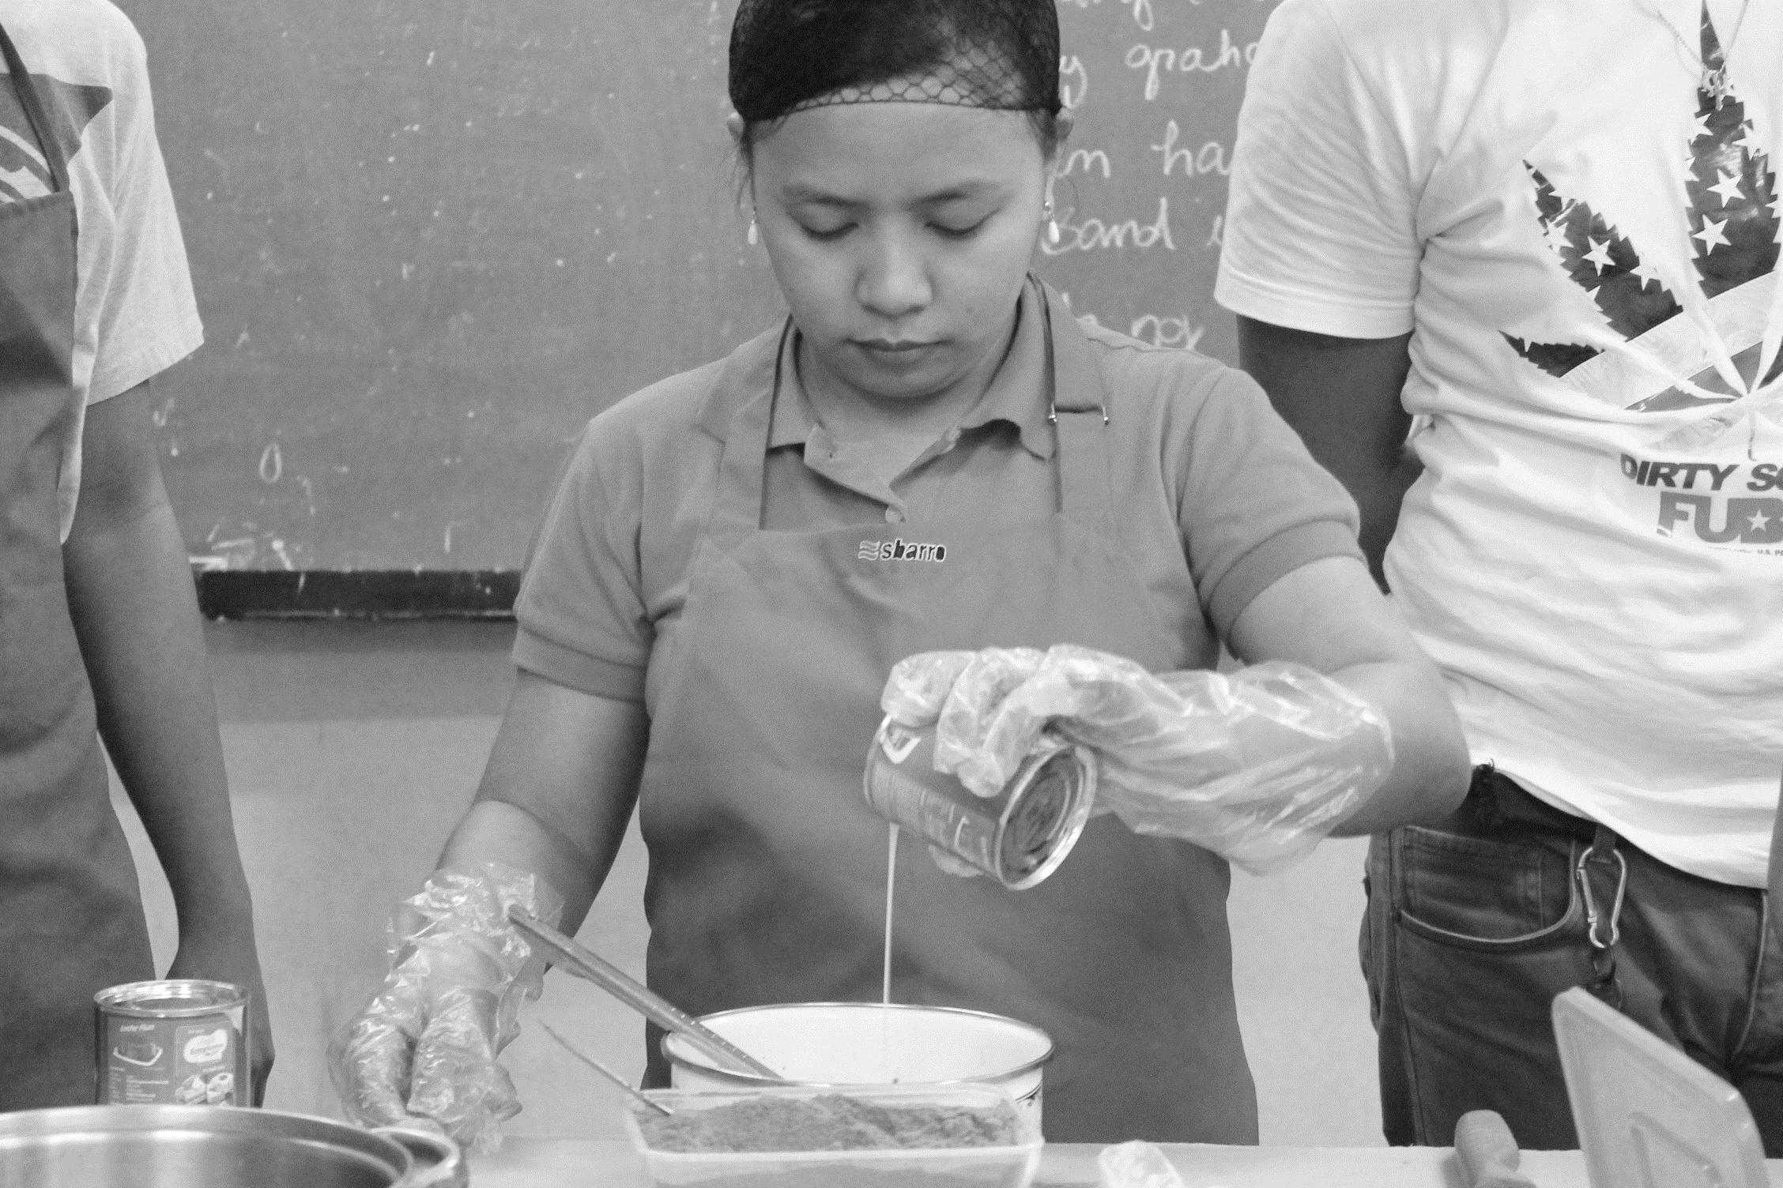
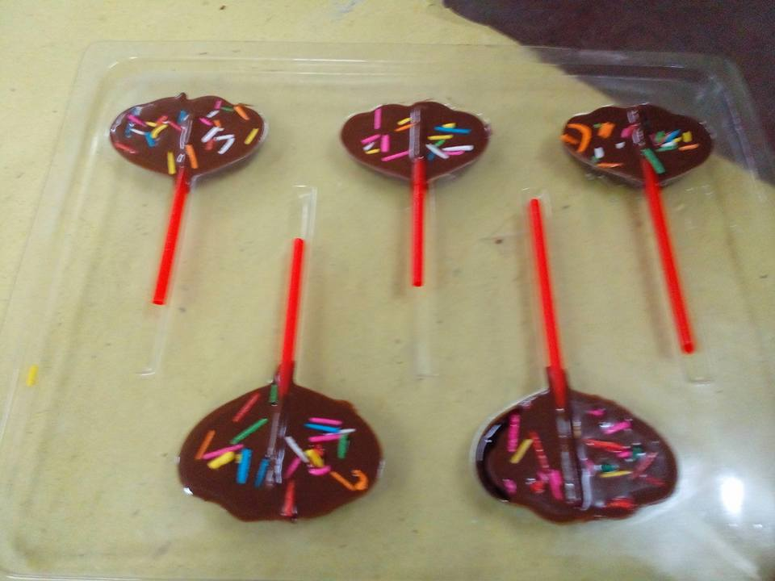
Pagtatatag ng
Sariling Negosyo

Slide 2
Feasibility study
Ay isang mungkahi na naglalaman ng lahat ng kinakailangan impormasyon na kinakailangan ng isang tao sa pagsisimula ng isang negosyo.
    Bahagi ng Feasibility Study na dapat Isaalang-alang
      Kalakasan
        Ito ay ang mga malalakas na katangian o mga likas na kapakipakingan.
        Ito ang mga bagay na maaring makapagbigay-tagumpay sa iyong negosyo.
          Halimbawa
            Pangangailangan at kagustuhan ng tao.

Slide 3
  2. Kahinaan
    Ito ay tumutukoy sa mga kaninaang katangian o mga likas na di kapakinabangan.
    Ito ang mga bagay na pumipigil sa iyong negosyo na magtagumpay sa hinaharap.
      Halimbawa
          Lokasyon ng lugar
          Maling mamamalakad
          Kakulangan ng suplay ng materyales

Slide 4
  Oportunidad
    Ito ay tumutukoy sa magagandang pagkakataon para sa pagsusulong o paglago.
  Banta
    Tumutukoy sa mga bagay na maaring makaapekto sa iyong iminumungkahing negosyo gaya ng matinding kompetisyon mula sa establisadong kompanya.

Slide 5
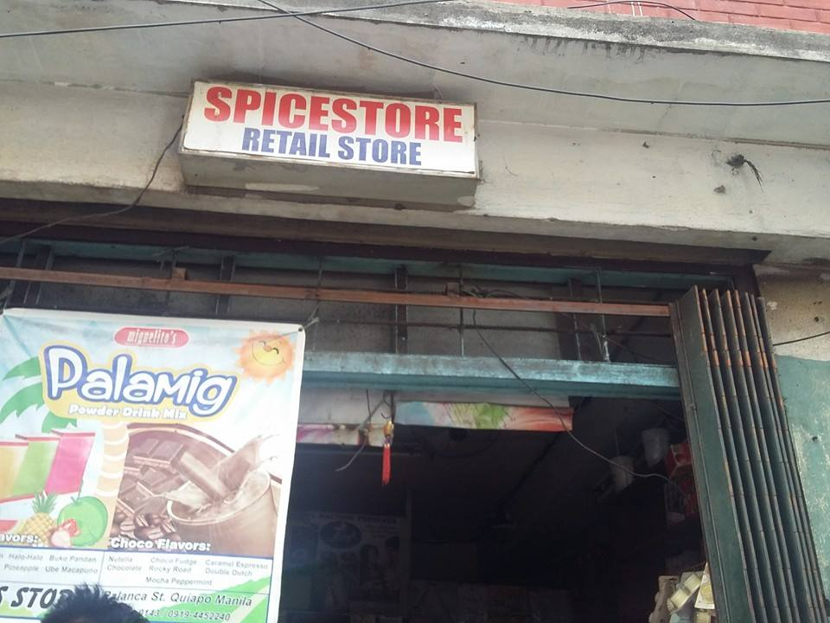
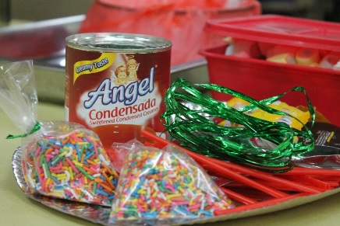
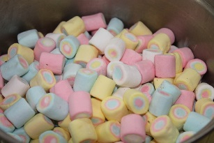
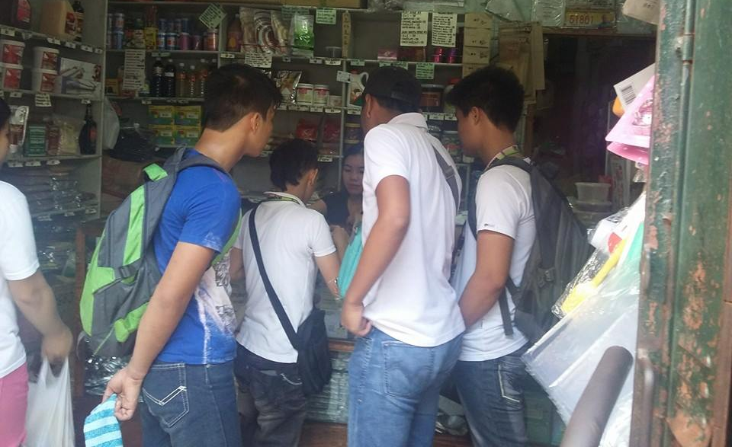
Dapat Isaalang-alang Sa
Pagtatayo Ng Negosyo
Makukuhang Raw Materials
Raw Materials, ito ay tumutukoy sa mga hilaw o mga
  Naprosesong materyales na maaring isalin sa pama-
  Magitan ng paggawa, pagproproseso o kombinasyon
  nito sa isang bago at magagamit na produkto.
2. Kuryente at Gas
3. Paggawa
4. Pagmamarkado
5. Lokasyon

Slide 6
3 Bahagi Ng Feasibility Study
Marketing plan/ Plano ng Pagmamarkado
  ito ay nagsasabi kung ano ang iyong layunin, bakit kailangan ng markado ang iyong produkto o serbisyo, impormasyon tungkol sa produkto o serbisyo, magkano ang halaga ng iyong produkto o serbisyo para sa iyong mga suki, paano mo pinplano ang produksiyon ng iyong negosyo at kung ano ang iyong asigtadong kita.

Slide 7
Bahagi Ng Plano Ng Pagmamarkado
Panimula
Layunin ng Negosyo
Pangangailang at kagustuhan ng Markado
Produkto
Ano ang produktong ibebenta?

Slide 8
5. Lugar
  Saan itatayo ang negosyo?
6. Halaga
  Magkano nais ibenta ang mga produkto?
7. Promosyon
  Paraan para makilala ang produkto at negosyo?
8. Asintadong Kita
  Inaasam na kita sa loob ng isang buwan o taon?

Slide 9
Production Planning/ Plano ng Produksiyon
  ay isang bahagi ng nagsasabi ng tungkol sa produksiyon o serbisyo, paano mo gagawin ang ganitong produkto o serbisyo, gaano kalaki ang dapat maging lugar ng iyong negosyo, anong mga makinarya at kagamitan ang iyong kailangan, saan mo binabalak magtayo ng iyong negosyo, ang pagsasaayos ng pwesto ng negosyo ay marami pang iba.

Slide 10
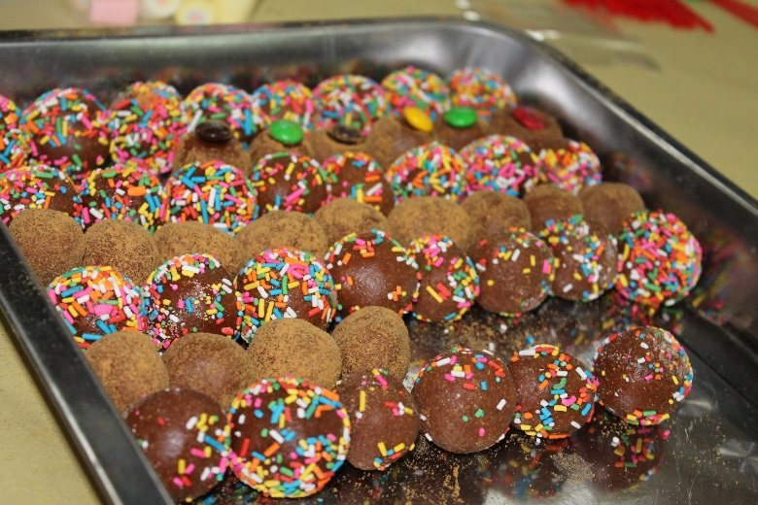
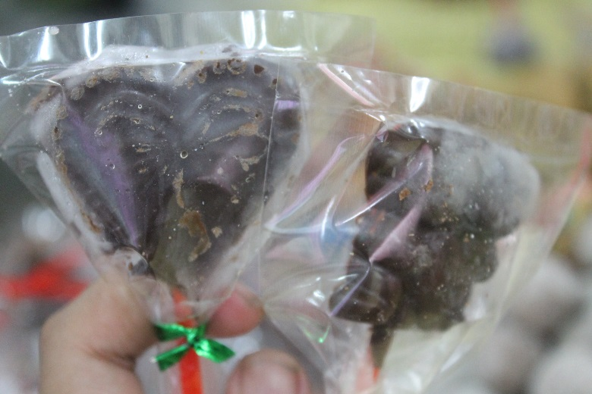
Bahagi ng Plano ng Produksiyon
1. Produkto
    Ito ay ang mga produktong nais mo ipagbili.
    Halimbawa:

Slide 11
2. Proseso ng Paggawa
    ito ay naglalaman ng mga sunod-sunod na hakbang sa proseso na nararapat sundin sa sama-samang paglalagay ng natapos na produkto.

Slide 12
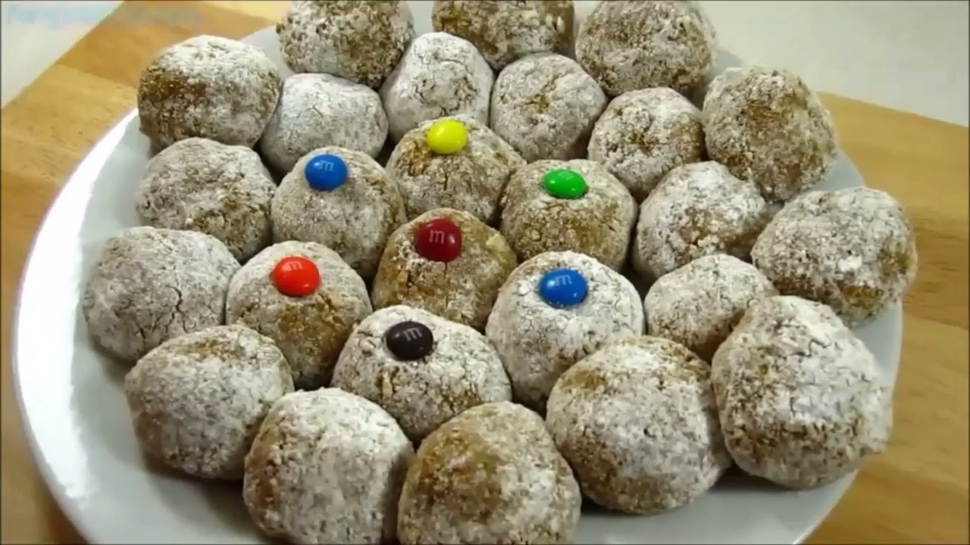
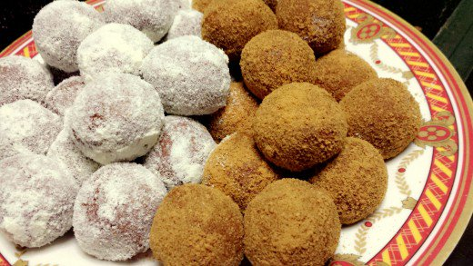

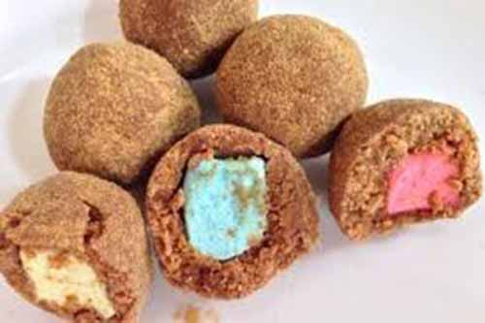
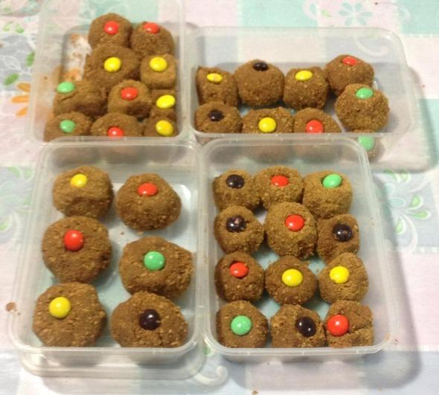
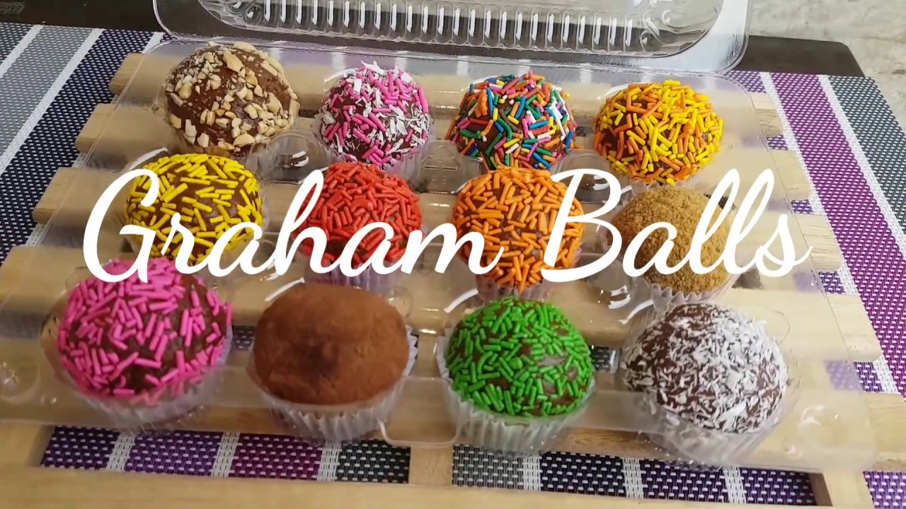
Graham Balls Making Activity
Feb. 13, 2020
Graham Balls Making Activity
Feb. 11, 2019

Slide 13
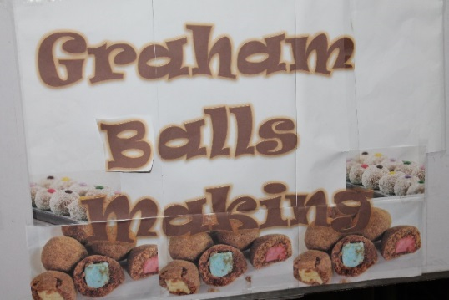
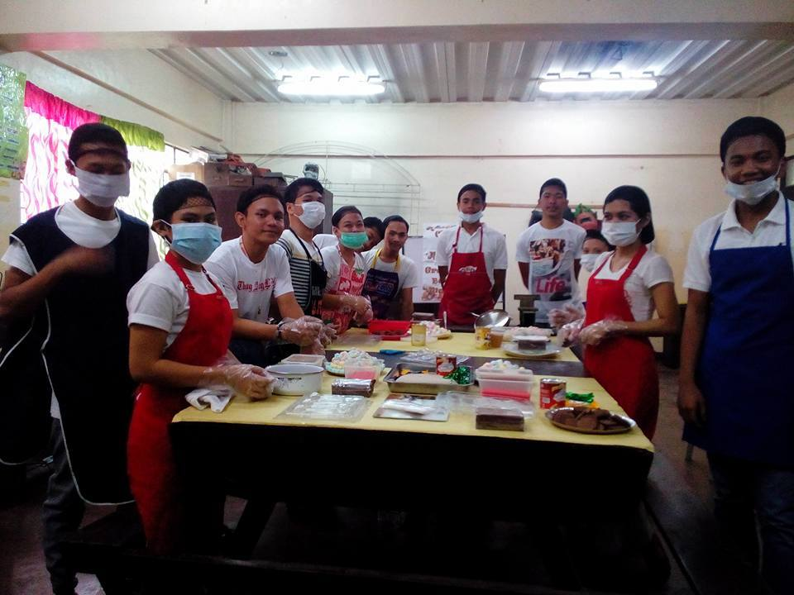
Hakbang sa paggawa ng Graham Balls
1. Magsuot ng mga kausotang nararapat sa pagsasagawa ng produkto upang makaiwas sa mga hindi inaasahang pangyayari bago at habang ginagawa ang produkto
Tulad ng mga sumusunod:
Hairnet
Apron
Facemask
Gloves

Slide 14
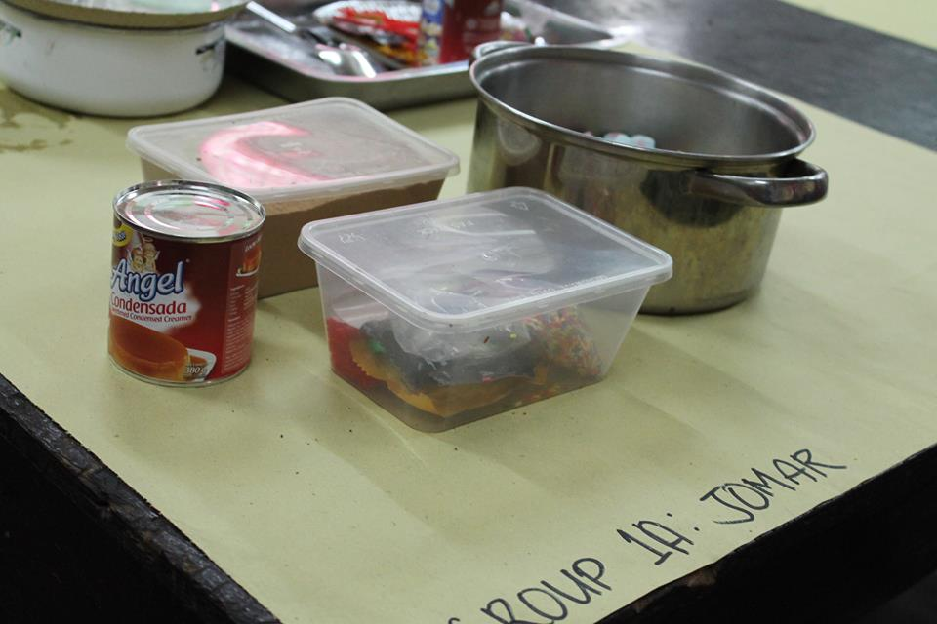
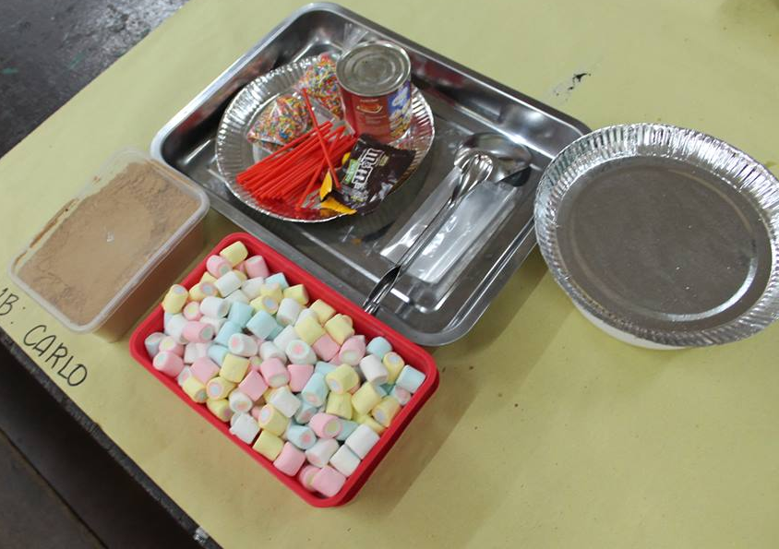


2. Ihanda ang lahat ng mga kagamitan at mga kasangkapan sa pagsisimula ng produksyon ng graham balls
Kagamitan
  Bowl
  Container
Kasangkapan
  Powdered Grahams
  Condense Milk
  Marshmallow/ Chocolate
  Prinkles/ Powdered Milk

Slide 15
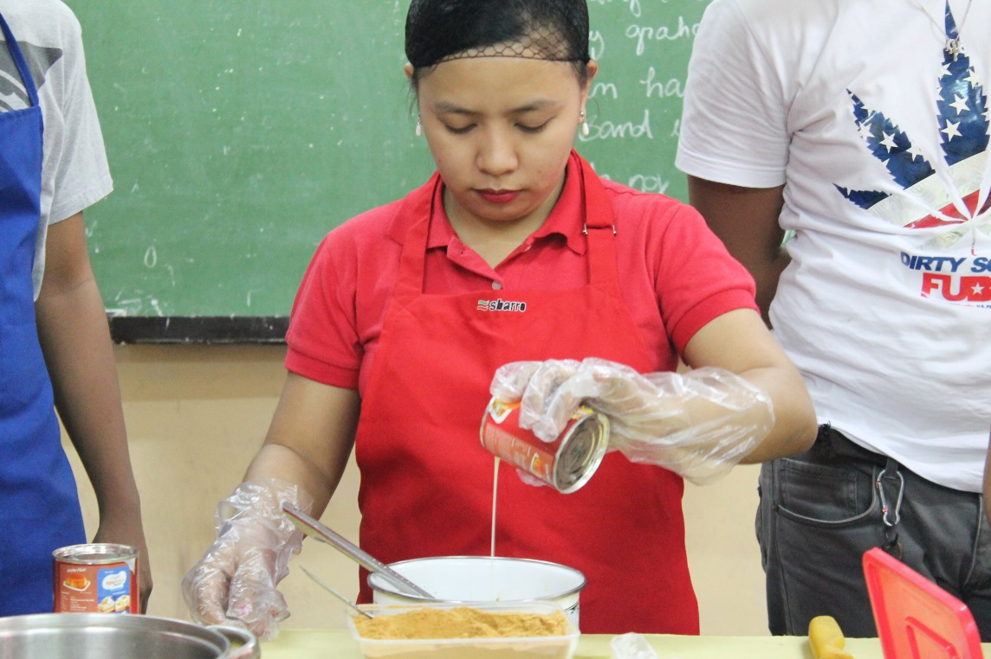
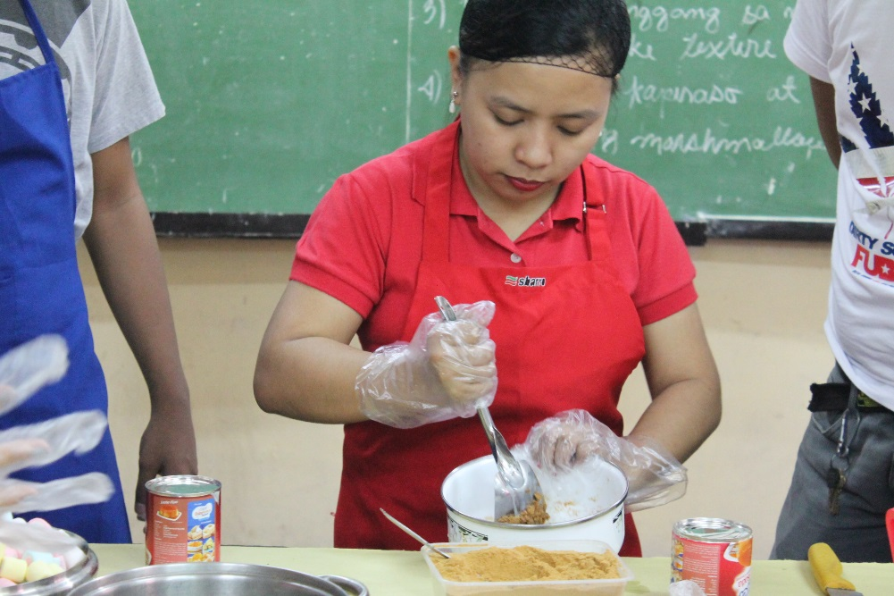
3. Ihugos sa bowl ang graham power at ang condense milk na mayroong sapat na sukat upang maging sapat ang lasa at tamis ng graham balls.
4. Haluing mabuti hanggang sa maging malagkit ito sapat para maging maayos sa pagpoporma nito sa hugis bilog. Ito ay hindi sobrang lambot at hindi rin matigas

Slide 16
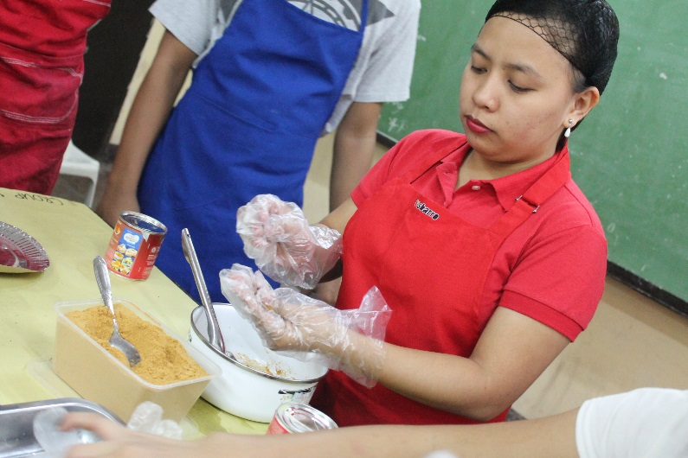
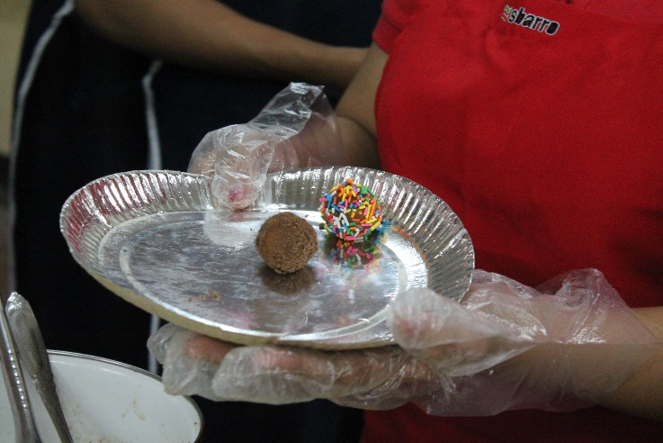
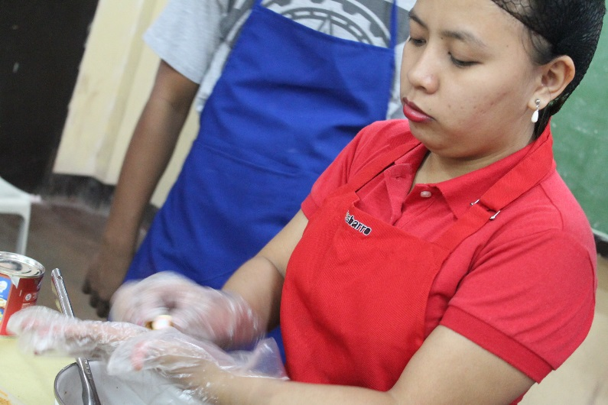
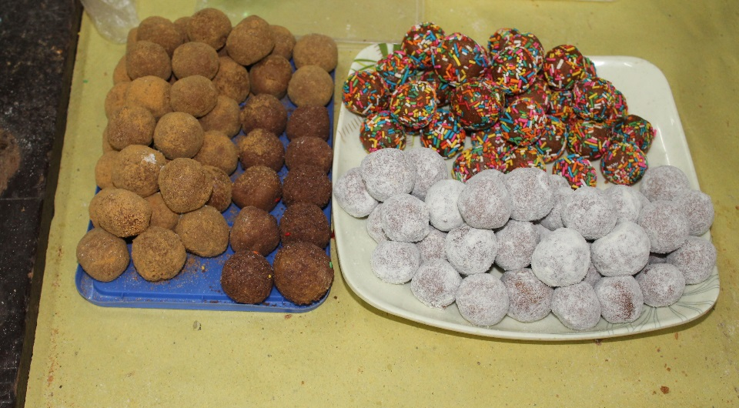
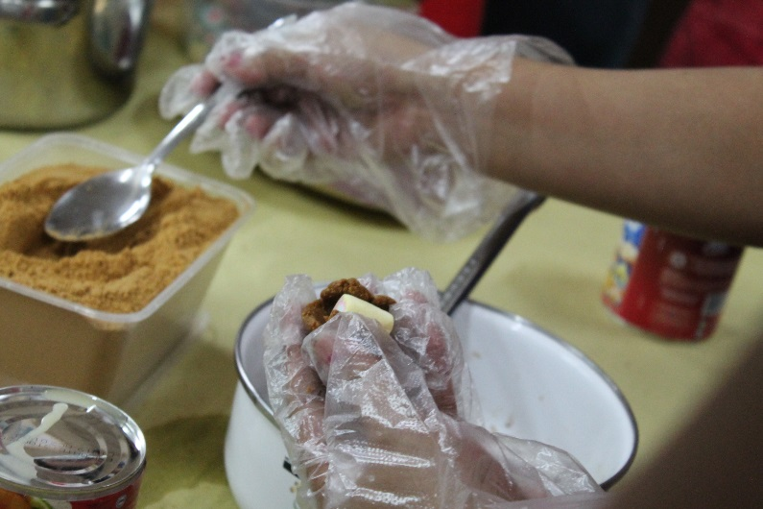
6. Pagtakapos ay paguluhin ito sa prinkles o gastas o na nais na flavor para sa final toppings.
5. Kumuha ng kaunting bahagi nito at bilugin sa iyong palad upang maging handa sa paglalagay ng marshmallow sa loob nito. Bilugin hanggang sa wala mabalot ang buong marshmallow.

Slide 17
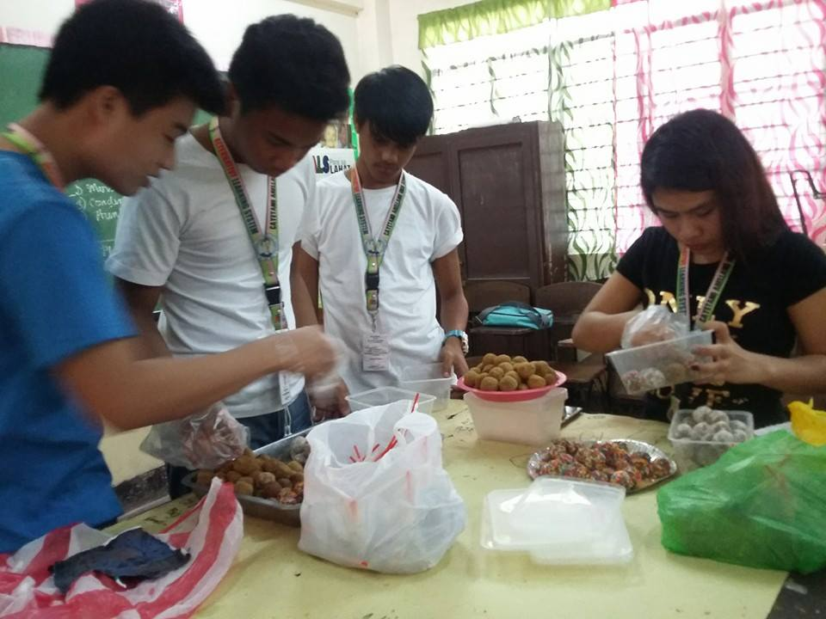
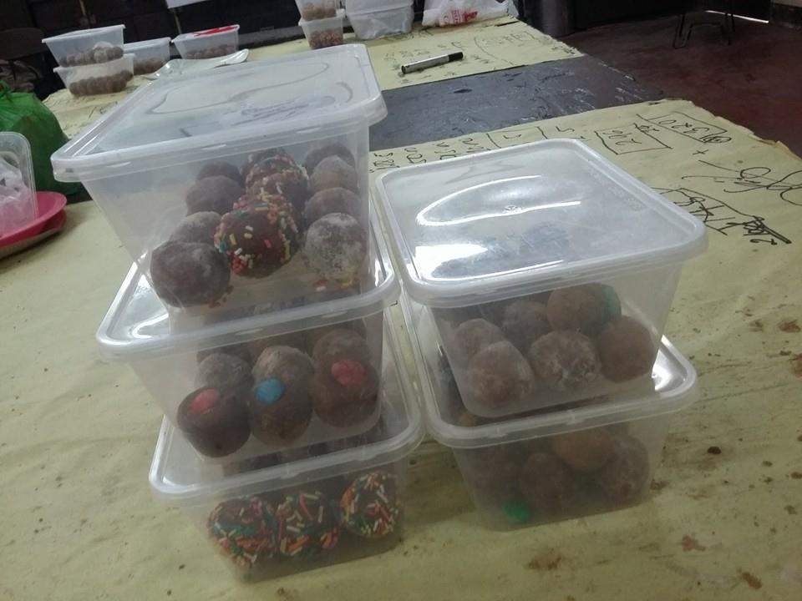
7. Maari ng ilagay sa container ang nagawa para sa packaging ng mabuong piraso ng produkto ng naayon sa presyo na nais ibenta.

Slide 18


Slide 19
Hakbang sa paggawa ng Choco-Pop
1.Magsuot ng mga kausotang nararapat sa pagsasagawa ng produkto upang makaiwas sa mga hindi inaasahang pangyayari bago at habang ginagawa ang produkto
  Tulad ng mga sumusunod:
  Hairnet
  Apron
  Facemask
  Gloves

Slide 20
2. Ihanda ang lahat ng mga kagamitan at mga kasangkapan sa pagsisimula ng produksyon ng choco-Pop
Kagamitan
  Kalan
  Kasirola na may tubig
  Aluminum Bowl
  Sandok/ Panghalo
  Stick at Plastik
  Moder
Kasangkapan
  Chocolate Bar
  Pringkles
  Cookies

Slide 21
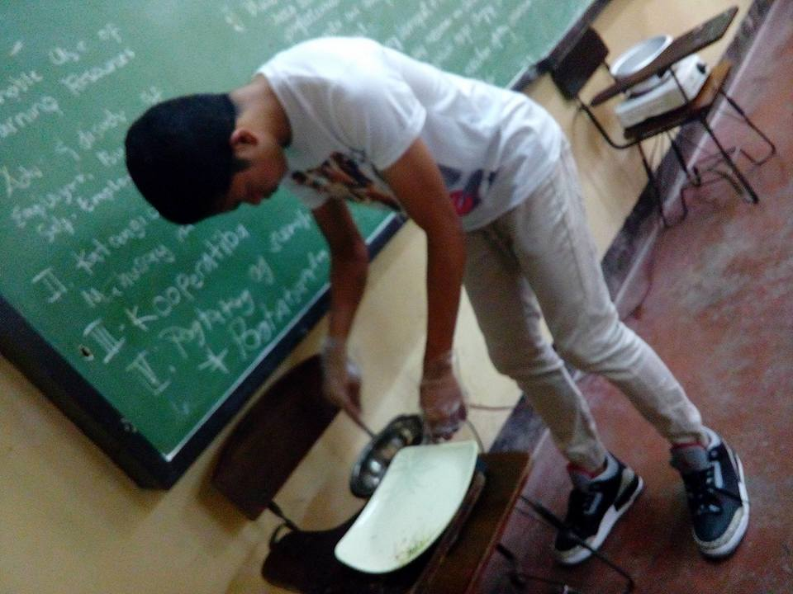
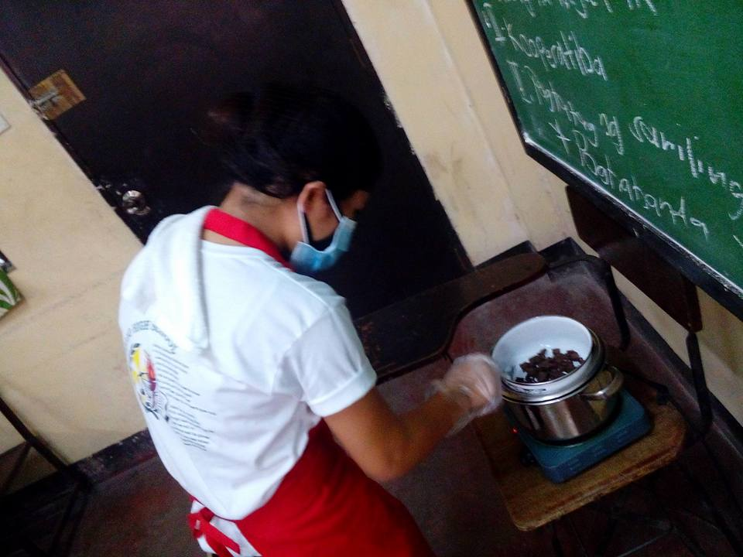
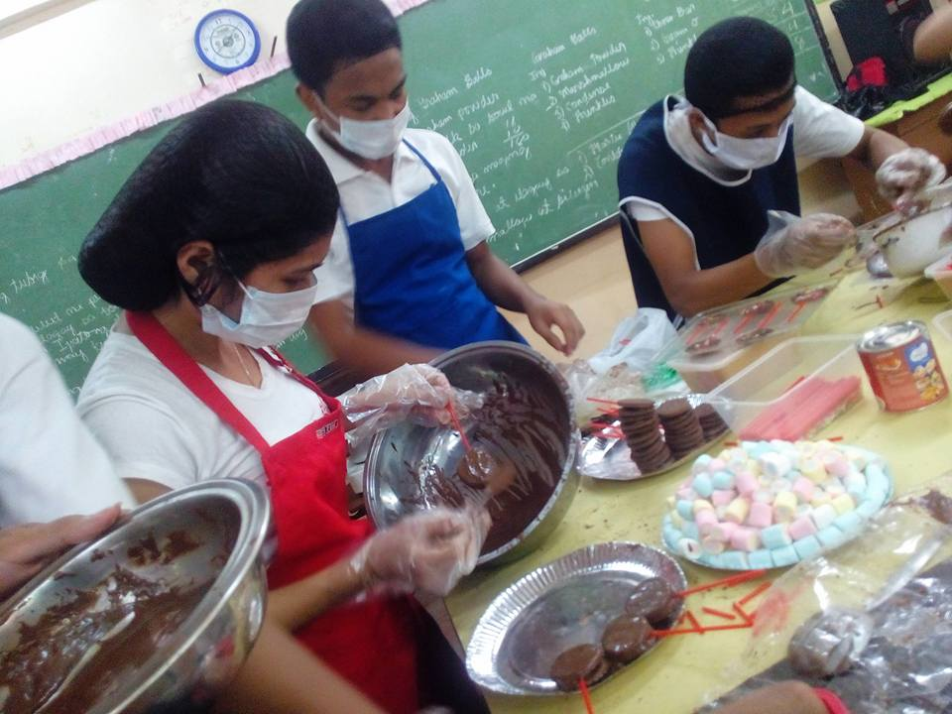
4. Haluin at Tunawing mabuti ang chocolate bar hanggang walang makikitang buo.
3. Pakuluin ang tubig na nasa kasirola. Kapag ito’y kumukula na ipatong ang aluminum bowl upang dito tunawin ang chocolate bar.
5. Kumuha ng kaunting amount at ilagay sa moder upang sumunod sa korte nito.

Slide 22
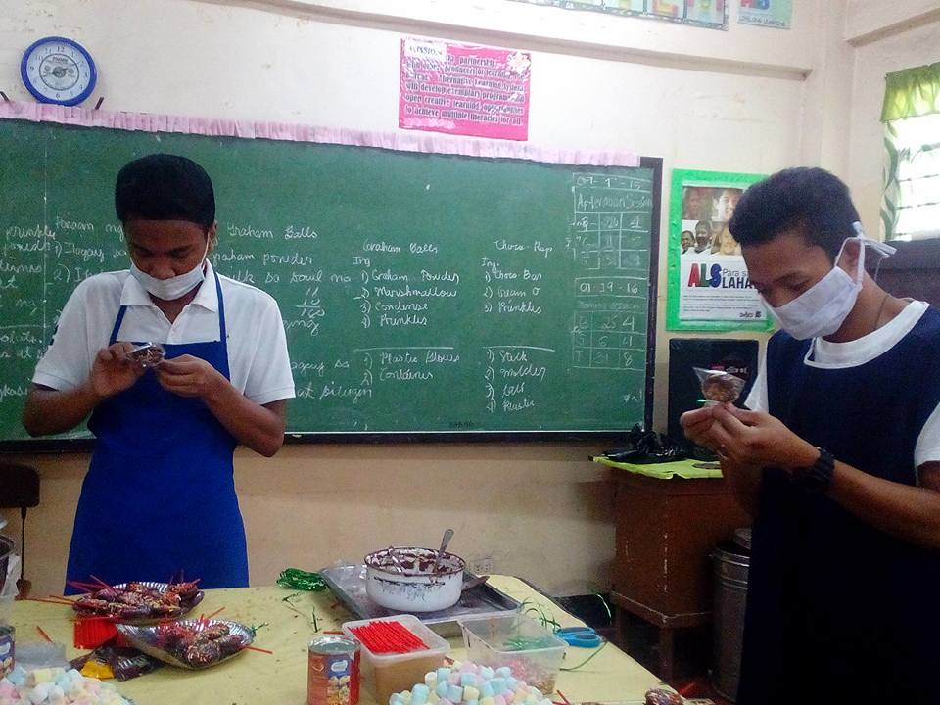
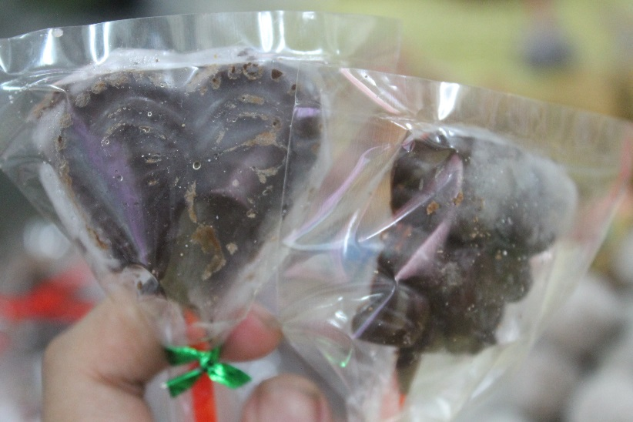
6 Tapusin ang paglalagay hanggang sa mapuno ang molder at ilagay ang stick at maaring maglagay ng prinkles o iba pa.
7. Palamigin sa freezer hanggang sa ito ay tumigas at saka ibalot sa plastic at lagyan ng ribbon.

Slide 23
3. Laki ng planta at Produksiyon
    ito ay nagsasalarawan kung gaano kalaki ang magiging lugar ng negosyo.
4. Makinarya at kagamitan
    ito ay naglalaman ng mga impormasyon sa mga iba’t-ibang kagamitan, makinarya na gagamitan sa paggawa ng produkto.
5. Lokasyon
    Ito ay nasasalarawan ng lokasyon ng iyong establisado.
6. Pagkakaayos
    ito ay naglalamman ng floor plan ng ityong establisdo base sa sunod-sunod na mga hakbang ng proseso sa paggawa .

Slide 24
7. Gusali at Pasilidad
    ito ang mga impormasyon tungkol sa gusaling pagtatayuan ng negosyo.
8. Raw Materials at mga kakailanganin
    ito ay naglalarawan ng bawat material na gagamitin sa paggawa ng mga produkto,
9. Kagamitan
    ito ay nagsasaad kung gaano kadami ang iyong itatalaga para sa lahat ng mga kagamitan na kakailanganin sa paggawa ng mga aktwal na produkto.
      Halimbawa: Konsumo ng kuryente, tubig at pangangilangn ng LPC at iba pa.

Slide 25
10. Pagtatapunan ng mga basura
    ito ay dapat nagsasabi kung paano tatanggalin ang iyong mga iba’t-ibang basura
11. Pangangailangan sa paggawa
    ito ay nagsasaad kung ilang mga manggagawa ang kailangan sa negosyo at kung magkano ang matatanggap nilang sahod.
12. Halaga ng Produksiyon
    ito ay nagsasaad ng mga detalye kung magkano ang halaga ng bawat iba’t-ibang produkto bago at matapos ang produksiyon.

Slide 26
Financial Planning/ Planong Pinansiyal
  bahagi na nagsasabi tungkol sa pinansiyal na aspeto ng iyong negosyo. Kabilang dito ang halaga ng iyong gugululin at ang mga tubo na iyong makukuha habanag pinapakbo ang negosyo.

Slide 27
Bahagi Ng Planng Pinansiyal
Mga Pangunahing Palagay
    ito ay dapay makakilala ng mga presyo ng iba’t-ibang raw materials, kagamitan at iba pa na gagamitin sa pagpapatakbo ng negosto. Ang pasahod sa manggagawa, mga regulasyon ng pamahalaano mga batas na maaring makaapekto sa kumpanya at iba pa.
Kabuuang Halaga ng Proyekto
    tumutukoy sa kabuuang halaga ng pera na kakailanganin sa pagsisimula ng negosyo. Kabilang ang lisensiya o legal fees, gasyos sa upa, halaga ng kagamitan at iba pa.
    Ito ay sasalamin sa isang tinatawag na Income statement.

Slide 28
3. Pangagailangan ng Pagpipinase sa Proyekto
    ito ay nagsasabi kung sino ang mga may-ari sa negosyo at kung saan magmumula ang capital para dito.
    Ang pera ay maaring galling sa personal na naimpok ng mag may-ari o mula sa pagutang.
        Pampinansiyal na ahensiya
        Kumpanya kung san nagtatrabaho ang may-ari
        Bangko

Slide 29
4. Paghahanda ng Pinansiyal na Ulat
    ito ay nagpapakita ng tantiya kung gaano ang kikitain sa hinaharap.
  Kabuuang benta ( Gross Sales)
    tumutukoy sa kabuuang halaga ng mga bagay na iyong ipinagbili sa loob ng ibinigay na panahon kabilang ang dapat bayaran ng iyong suki ( pautang )
  Mga Gasto (Expenses)
    tumutukoy sa halaga ng pera na igugugol sa bawat buwan upang patuloy na tumakbo ang iyong negosyo. Kabilang ditto ang halaga na iyong binayaran sa kuryente, tubig at iba pa.
  Kabuuang Kita ( Net Income)
    tumutukoy sa halaga ng pera na aktwal na kinita. Ito ay ang kabawasan sa lahay ng gastos mula sa kabuuang kita.

Slide 30
  D. Kabuuang Halaga ng Pag-aari ( Total Assests)
    tumutukoy sa kabuuang halaga ng lahat ng pagmamay-ari at pera na may kaugnayan sa negosyong itinayo.
  E. Halagang Dapat Bayaran ( Accounts Recievable).
    tumutukoy sa halaga ng pera na dapat bayaran sa iyo ng iyong suki
  F. Kabuuang Halaga na dapat bayaran ( Total Liabilities )
    tumutukoy sa halaga na dapat bayaran sa ibang tao. Ito ay ang lahat ng iyong hiniram sa ibang tao kabilang na ang mga kagamitan at pera kung mayroon.
  G. Owner’s Equity
    Tumutukoy sa halaga ng pera na iyong inilaan sa negosyo sa buong haba

Slide 31
5. Pinansiyal na Pagsusuri
    it ay nagsasaad ng kung ano ang inaasahan mo sa iyong negosyo sa hinaharap,
    Ito ay maaaring naglalaman ng mga tsart na maaring matukoy ang paglago ng negosyo para sa bawat taon ng kanyang pagkabuhay.

Slide 32


